Slide 1
Môn: Anh Văn – Lớp: 7 Unit 1: BACK TO SCHOOL Friends (A5) - Remember
HƯỚNG DẪN CHUẨN BỊ BÀI HỌC
HỌC SINH THỰC HIỆN CÁC YÊU CẦU SAU:
Xem tranh SGK trang 18. (có ở slide tiếp theo)
Ôn lại các từ chào hỏi:
-Pretty good.
-How is every thing?
-Nice to see you.
-So am I./ Me, too.
-Not bad.
-Just fine.
3. Tìm hiểu các điểm ngữ pháp: So/Too, Comparatives of short Adjectives (So sánh hơn của tính từ ngắn). Many /Much/A lot of/Lots of

Slide 2
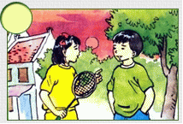
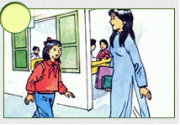
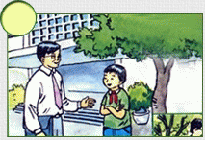
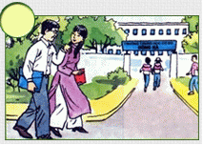
A5.Listen and order the dialogues:
a)
b)
c)
d)

